Slide 1
OneDrive
Démarrer avec
Bienvenue

Slide 2
Plan
Introduction à votre espace de stockage en ligne
Définition
Avantages
Accéder à votre application: le portail Office 365
L’utilisation de la bibliothèque de documents
Créer, charger et télécharger un document
Les options
Synchroniser votre bibliothèque
Le partage de document
Quatre façons de partager un document
Coéditer un document avec vos collègues
Quelques fonctionnalités supplémentaires
Rechercher un document
Restaurer un document supprimé
Power Automate
Conclusion
Questions et réponses
Introduction
La bibliothèque de documents
Le partage de documents
Fonctionnalités supplémentaires
Conclusion
Questions/Réponses

Slide 3
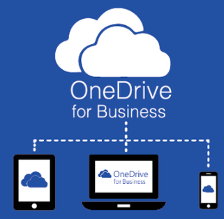
Introduction
Definition
OneDrive est une plateforme de stockage de documents en ligne. Il est généralement utilisé par les particuliers et les professionnelles qui ont besoin d’un emplacement central pour stocker et accéder aux fichiers. Les fonctionnalités d’historique de versions et de partage de OneDrive facilitent la collaboration.
Vous pouvez mettre à jour et partager vos fichiers à partir de n’importe quel appareil avec OneDrive Entreprise. Vous pouvez même travailler sur des documents Office à plusieurs simultanément.
Introduction
La bibliothèque de documents
Le partage de documents
Fonctionnalités supplémentaires
Conclusion
Questions/Réponses
Note: OneDrive Entreprise est différent de OneDrive.
OneDrive est un espace de stockage personnel en ligne que vous obteniez avec un compte Microsoft ou Outlook.com.. Vous êtes libre de décider de la façon dont vous souhaitez l’utiliser.
OneDrive entreprise est un stockage en ligne destiné à un usage professionnel. Votre OneDrive entreprise est gérée par votre organisation et vous permet de partager et de collaborer sur des documents de travail avec des collègues.

Slide 4
Introduction
Avantages
Grâce à OneDrive Entreprise, vous pouvez:
Accéder à vos fichiers n’importe où.
Facilement stocker et accéder à vos fichiers à partir de tous vos appareils. Les modifications que vous effectuez hors ligne sont automatiquement téléchargées en temps net auquel vous vous connectez.
Travailler avec n’importe qui
Partagez des fichiers et collaborez sur des documents avec toute personne interne ou externe de votre entreprise.
Trouver des fichiers plus rapidement
Recherchez rapidement des fichiers, des photos et des documents à partir de résultats de recherche personnalisés et optimisés.
Partager votre travail
Introduction
La bibliothèque de documents
Le partage de documents
Fonctionnalités supplémentaires
Conclusion
Questions/Réponses
Capacité de stockage: - 1 To de stockage par utilisateur
- Fichier individuel de 100 Go maximum

Slide 5
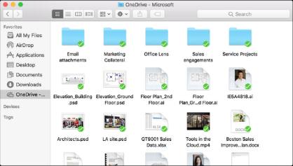
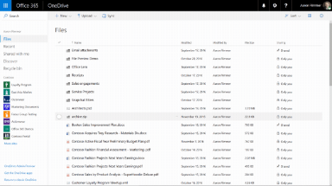
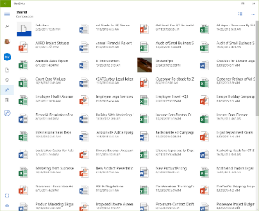
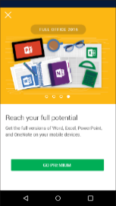
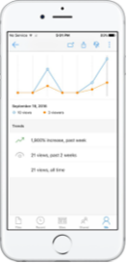
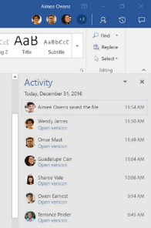
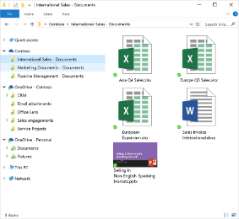
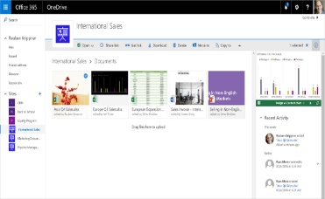
Qu’est-ce que OneDrive ?
Bureau
Web
Mobile
+
+
Avec OneDrive Entreprise, chaque utilisateur obtient 1 To

Slide 6
Partage de fichiers versus collaboration
6
OneDrive
Teams
Nos dossiers
Mes fichiers
Collaboration de contenu pour les équipes et les organisations
Accès et partage n'importe où pour tous vos fichiers
Nos dossiers

Slide 7
Introduction
Accédez à votre application OneDrive via le portail Office 365:
portal.office.com
Introduction
La bibliothèque de documents
Le partage de documents
Fonctionnalités supplémentaires
Conclusion
Questions/Réponses
Consigne: Ne stockez plus vos documents sur l’ordinateur
Enregistrez-les sur OneDrive
Sécuriser vos fichiers
Accéder à vos fichiers n’importe où

Slide 8
La bibliothèque de documents
L’onglet Fichiers affiche mes documents privés.
L’onglet Récents affiche les derniers documents sur lesquels j’ai travaillé.
L’onglet Partagé affiche tous les documents partagés avec moi ou partagés par moi.
Introduction
La bibliothèque de documents
Le partage de documents
Fonctionnalités supplémentaires
Conclusion
Questions/Réponses
Le bouton Nouveau vous permet de créer un nouveau document ou un nouveau dossier.
Le bouton Charger vous permet de charger un document de votre ordinateur sur votre OneDrive ( vous pouvez également utiliser le glisser-déposer).
Le bouton Synchroniser vous permet de synchroniser votre bibliothèque pour en avoir une copie localement.

Slide 9
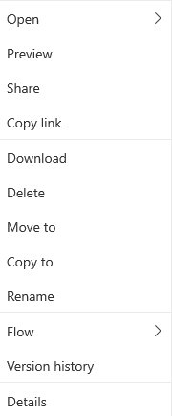
La bibliothèque de documents
Introduction
La bibliothèque de documents
Le partage de documents
Fonctionnalités supplémentaires
Conclusion
Questions/Réponses
3 façons d’interagir sur un document ou dossier:
Le clic droit
Les 3 petits points
Les boutons du ruban

Slide 10
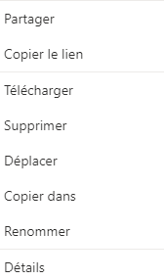
La bibliothèque de documents
Introduction
La bibliothèque de documents
Le partage de documents
Fonctionnalités supplémentaires
Conclusion
Questions/Réponses
3 façons d’interagir sur un document ou dossier:
Le clic droit
Les 3 petits points
Les boutons du ruban

Slide 11
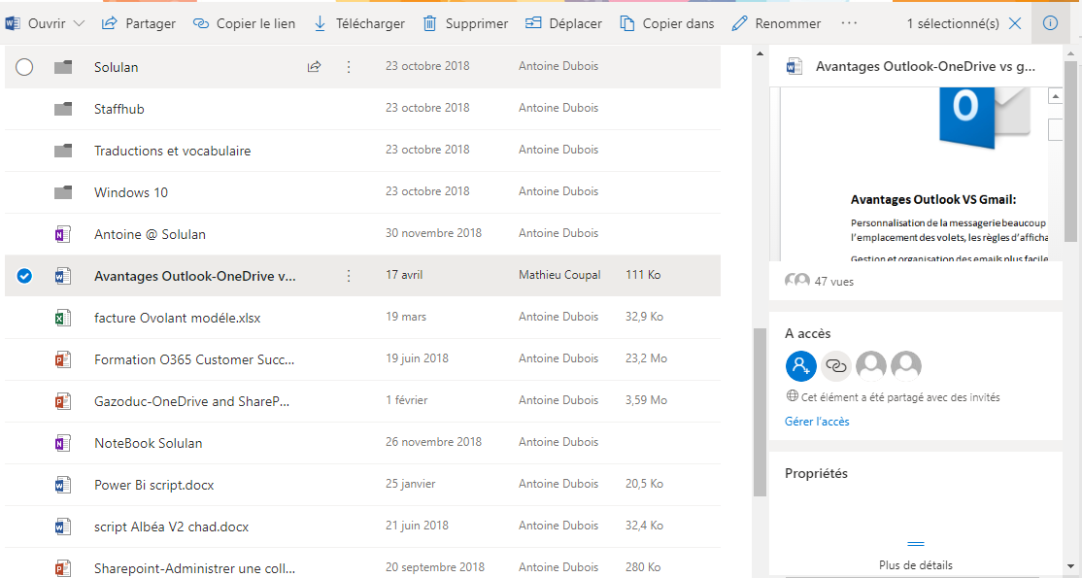
La bibliothèque de documents
Le volet d’informations
Introduction
La bibliothèque de documents
Le partage de documents
Fonctionnalités supplémentaires
Conclusion
Questions/Réponses
Aperçu du document
Gérer l’accès
Propriétés
Activité

Slide 12
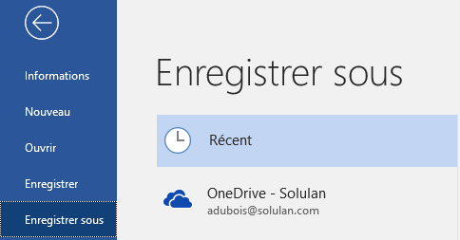
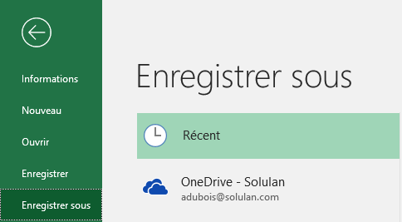
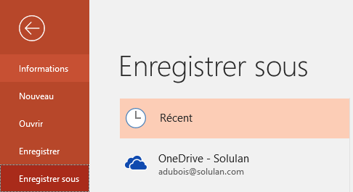
La bibliothèque de documents
Vous pouvez enregistrer vos documents directement dans OneDrive à partir de vos applications Office.
Introduction
La bibliothèque de documents
Le partage de documents
Fonctionnalités supplémentaires
Conclusion
Questions/Réponses
Notes:
Show also from outlook how to add an attachment from onedrive

Slide 13
La synchronisation
Une fois que vous avez synchronisé vos fichiers avec votre ordinateur ou votre appareil mobile, vous pouvez accéder à votre contenu via votre système de fichiers local au lieu d’un navigateur Web.
Vous pouvez également accéder à vos fichiers lorsque vous êtes hors ligne.
Les modifications hors connexion seront automatiquement synchronisées avec OneDrive Entreprise lors de votre prochaine connexion.
Introduction
La bibliothèque de documents
Le partage de documents
Fonctionnalités supplémentaires
Conclusion
Questions/Réponses

Slide 14
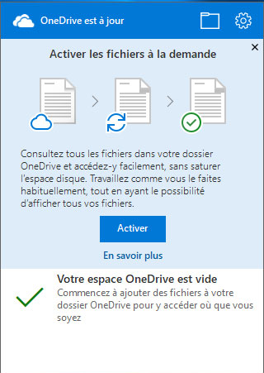
Les « fichiers à la demande »
Avec OneDrive fichiers à la demande, vous pouvez :
Définir les fichiers et dossiers soit toujours disponibles localement sur votre appareil ;
Économiser de l’espace sur votre appareil à l’aide des fichiers uniquement accessibles en ligne ;
Voir les informations importantes à propos des fichiers, tels que si elles sont partagées ou à quoi il ressemble.
Notes:
Les « fichiers à la demande »
La fonctionnalité « Fichiers à la demande » vous permet d’accéder à tous vos fichiers dans OneDrive sans avoir à les télécharger et utiliser un espace de stockage sur votre appareil.
Lorsque vous activez sur les fichiers à la demande, vous voyez tous vos fichiers dans l’Explorateur de fichiers et obtenir des informations de nouveau sur chaque fichier. Nouveaux fichiers créés en ligne ou sur un autre appareil s’affichent sous forme de fichiers en ligne uniquement, qui n’utilisez pas d’espace sur votre appareil. Lorsque vous êtes connecté à Internet, vous pourrez utiliser les fichiers comme tous les fichiers sur votre appareil.
Avec OneDrive fichiers à la demande, vous pouvez :
Définir les fichiers et dossiers soit toujours disponible localement sur votre appareil ;
Économiser de l’espace sur votre appareil à l’aide des fichiers uniquement accessible en ligne ;
Voir les informations importantes à propos des fichiers, tels que si elles sont partagés ou à quoi il ressemble.

Slide 15
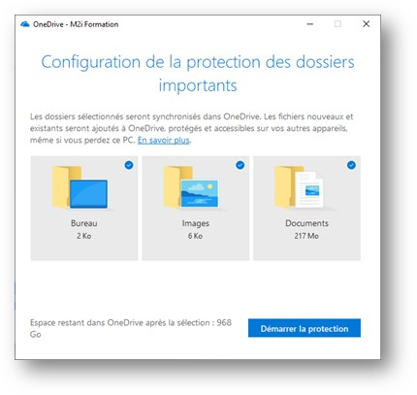
La fonctionnalité « Protection des dossiers importants »
La fonctionnalité « Protection des dossiers importants » vous permet de sauvegarder les dossiers importants de votre PC (Bureau, Documents et Images) avec OneDrive, de sorte qu'ils soient protégés et disponibles sur d'autres appareils.
Notes:
La fonctionnalité « Protection des dossiers importants »
La fonctionnalité « Protection des dossiers importants » vous permet de sauvegarder les dossiers importants de votre PC (Bureau, Documents et Images) avec OneDrive, de sorte qu'ils soient protégés et disponibles sur d'autres appareils.
Ainsi, si vous travaillez sur plusieurs ordinateurs ou si votre ordinateur tombe en panne, vous retrouverez à l’identique les icones sur votre bureau et le contenu des dossiers Documents et Images sur une autre machine. En outre, vous pourrez consulter le contenu du dossier Documents sur votre iPad ou votre iPhone si vous y avez installé OneDrive.
Configurer la protection des dossiers importants
Cliquez sur l’icone OneDrive, le nuage bleu dans la zone de notification de Windows, puis Cliquez sur Plus > Paramètres > Enregistrement automatique > Mettre à jour les dossiers.
Dans la boîte de dialogue Configuration de la protection des dossiers importants, assurez-vous que les dossiers que vous souhaitez protéger sont sélectionnés (coche bleu).

Slide 16
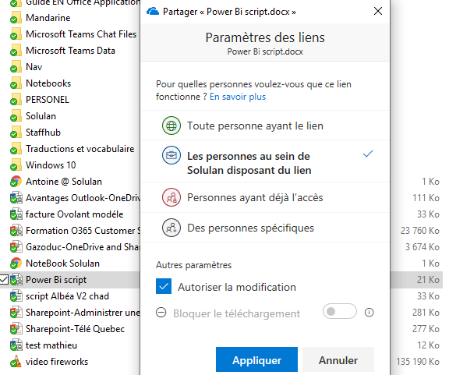
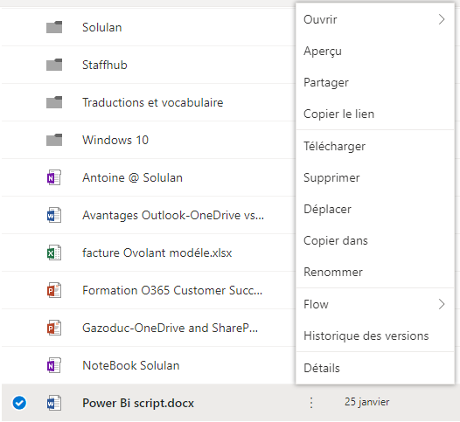
Le partage de documents
4 façons de partager un document
Introduction
La bibliothèque de documents
Le partage de documents
Fonctionnalités supplémentaires
Conclusion
Questions/Réponses
A partir de votre dossier OneDrive dans l’explorateur Windows
Depuis un email
A partir de OneDrive Entreprise online
Depuis vos applications bureautiques

Slide 17
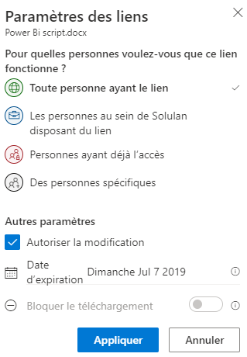
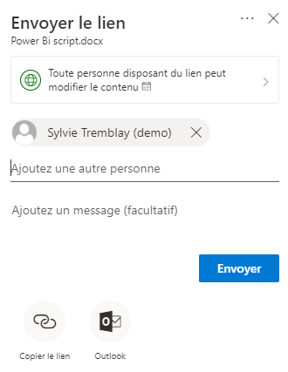
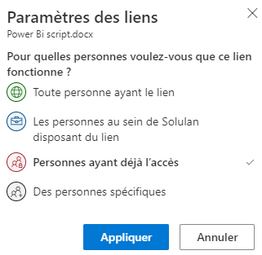
Le partage de documents
Vos options de partage:
Les personnes au sein de … ayant le lien:
Partage interne, indiquez si vous souhaitez autoriser l’édition, vous pouvez également bloquer les téléchargements.
Personnes ayant déjà l’accès:
Les personnes ayant un accès existant peuvent être utilisées par des personnes ayant déjà accès au document ou au dossier. Cela ne change pas les autorisations sur l’élément.
Introduction
La bibliothèque de documents
Le partage de documents
Fonctionnalités supplémentaires
Conclusion
Questions/Réponses

Slide 18
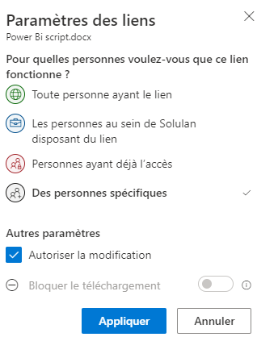
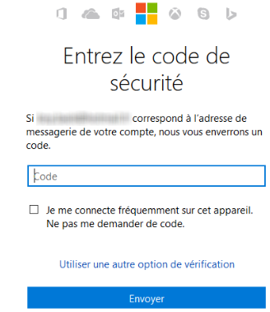
Le partage de documents
Les options de partage:
Des personnes spécifiques:
Partage externe, indiquez si vous souhaitez autoriser la modification.
L’externe devra s’authentifier avec son adresse courriel et insérer le code de vérification reçu par courriel.
Introduction
La bibliothèque de documents
Le partage de documents
Fonctionnalités supplémentaires
Conclusion
Questions/Réponses

Slide 19
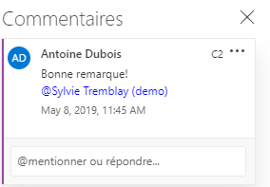
Le partage de documents
La coédition
Introduction
La bibliothèque de documents
Le partage de documents
Fonctionnalités supplémentaires
Conclusion
Questions/Réponses
Une fois vos documents partagés, vous pouvez les co-éditer simultanément avec vos collègues.
Un indicateur visuel vous indique ou se trouve votre collaborateur dans le document.
Affichez la liste des collaborateurs qui modifient actuellement le document.
Consulter le chat pour communiquer avec vos collaborateurs.
Ajouter un commentaire pour vos collègues

Slide 20
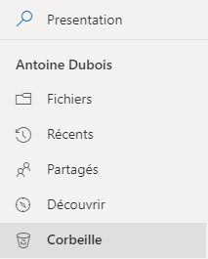
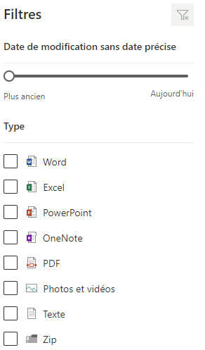
Restaurer les fichiers supprimés rechercher un document
Si vous avez supprimé des fichiers par erreur, vous disposez de 30 jours pour les restaurer dans l’onglet Corbeille.
Introduction
La bibliothèque de documents
Le partage de documents
Fonctionnalités supplémentaires
Conclusion
Questions/Réponses
Si vous voulez trouver un document rapidement, utilisez la recherche rapide et affinez vos résultats avec des filtres.
é

Slide 21
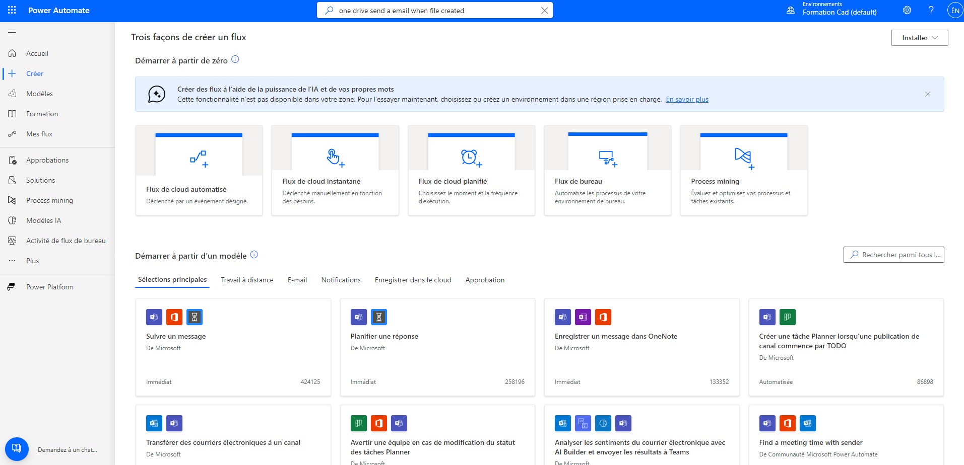
Introduction à power automate
Power Automate est un service Microsoft pour automatiser les processus. Il crée des flux automatisés entre applications et services en ligne. Les utilisateurs peuvent créer des flux à partir de modèles ou personnalisés. Les flux sont déclenchés par des événements comme les courriels ou les actions dans Office 365, etc. Ils peuvent automatiser des tâches complexes et intégrer des données. Power Automate offre un suivi et des analyses de performance, ainsi que des fonctionnalités de sécurité.
Introduction
La bibliothèque de documents
Le partage de documents
Fonctionnalités supplémentaires
Conclusion
Questions/Réponses
Créez un flux de travail pour OneDrive
Connectez-vous à Power Automate
Cliquez sur créer
Recherchez le modèle désirez
Créez-le

Slide 22
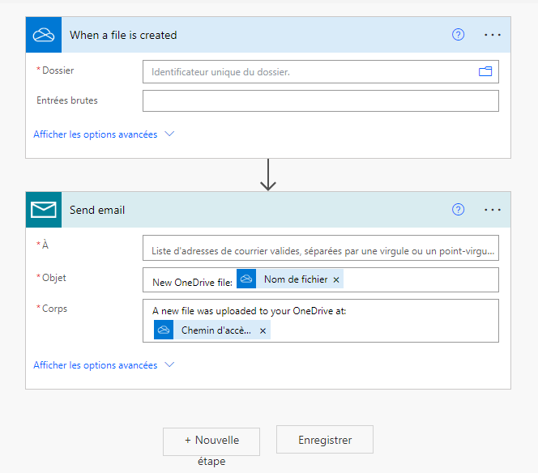
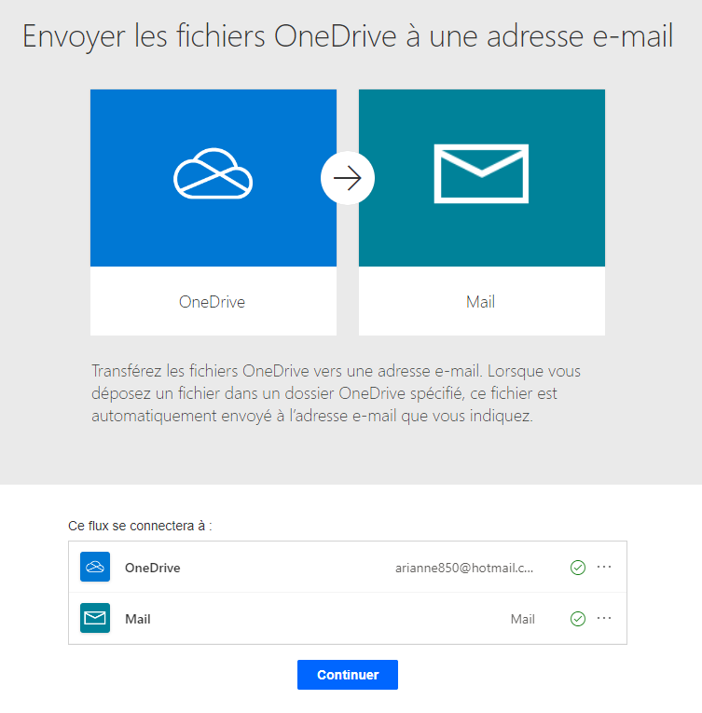
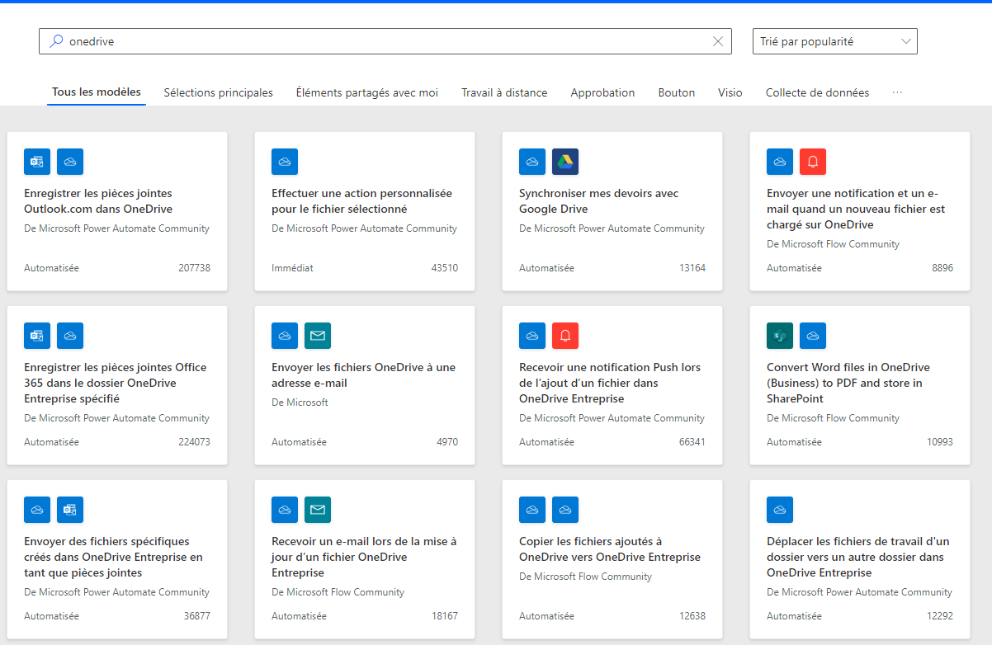
Introduction à power automate
Introduction
La bibliothèque de documents
Le partage de documents
Fonctionnalités supplémentaires
Conclusion
Questions/Réponses

Slide 23
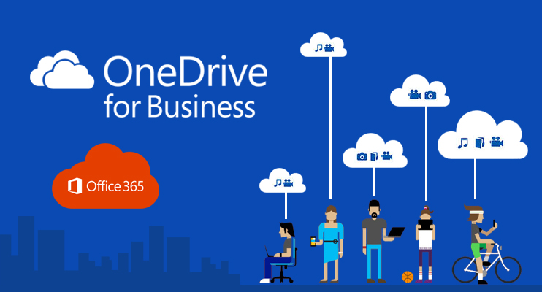
Conclusion
Utilisez OneDrive pour stocker, consulter et partager vos fichiers privés.
Accédez à vos documents OneDrive à partir du portail Office
4 façons de partager un document:
Depuis OneDrive
Depuis les applications bureautiques ( Excel, Word, PowerPoint, Etc.)
Depuis votre explorer Windows
Depuis Outlook
Introduction
La bibliothèque de documents
Le partage de documents
Fonctionnalités supplémentaires
Conclusion
Questions/Réponses

Slide 24
Ce que vous devez vous rappeler…
Conclusion
Exercices
Connectez-vous sur OneDrive en ligne.
Combien de capacité de stockage avez-vous utilisée jusqu’à maintenant?
Créez un fichier dans OneDrive
Ouvrez le fichier créez et modifiez-le.
Télécharger le fichier.
Importez un fichier de votre ordinateur dans OneDrive.
Supprimez un fichier.
Restaurez un fichier supprimé.
Comment pouvez-vous partager un fichier dans OneDrive?
Trouvez l’historique de versions.
Rechercher un document dans OneDrive
Créez un dossier.
Déplacez un fichier dans un dossier.
Triez vos fichiers.
Introduction
La bibliothèque de documents
Le partage de documents
Fonctionnalités supplémentaires
Conclusion
Questions/Réponses

Slide 25
Skype
Questions/Réponses
Introduction
La bibliothèque de documents
Le partage de documents
Fonctionnalités supplémentaires
Conclusion
Questions/Réponses

